Slide 1

للوحدة الثانية: مدرستي
لغتي الصف الأول الابتدائي
أ/حسين الزهراني

Slide 2
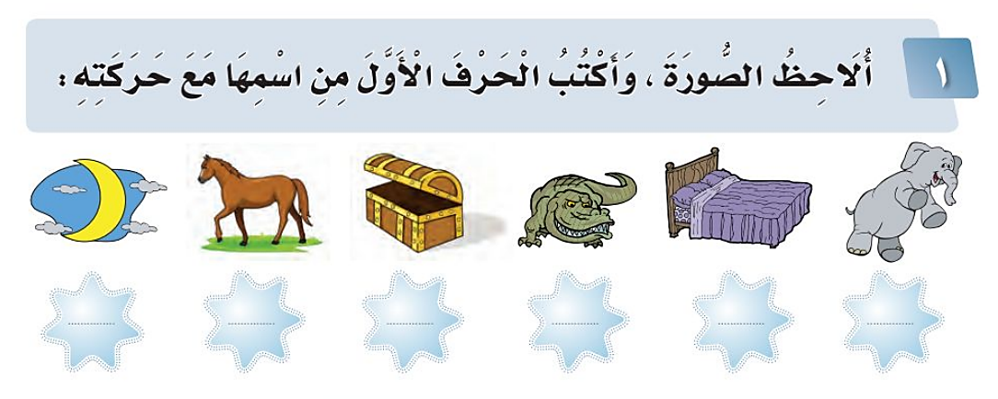
قَــ
حِــ
صُــ
تِــ
سَــ
فِــ

Slide 3
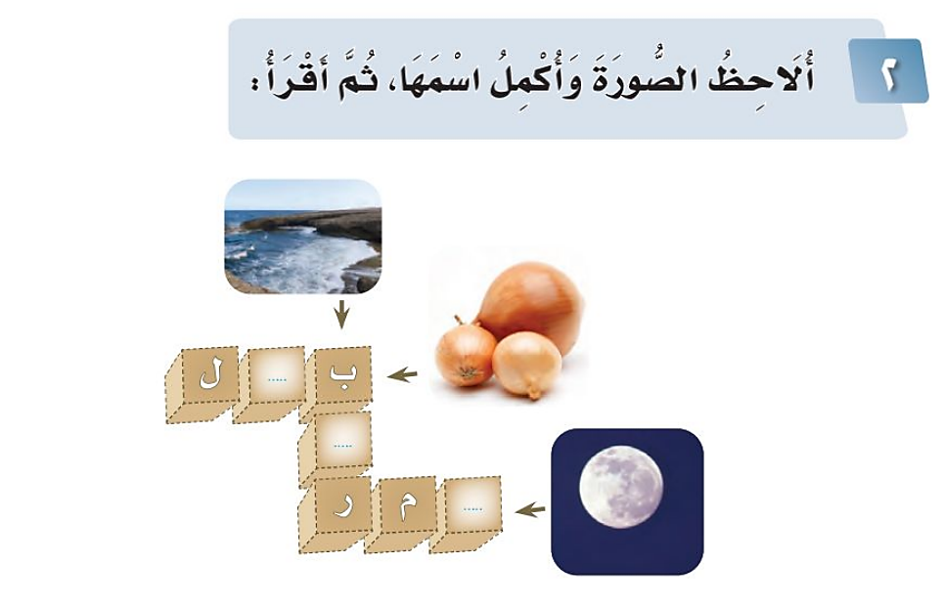
ص
ح
ق

Slide 4
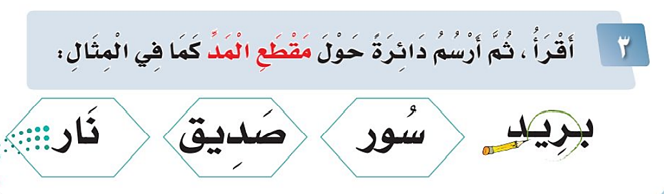

Slide 5
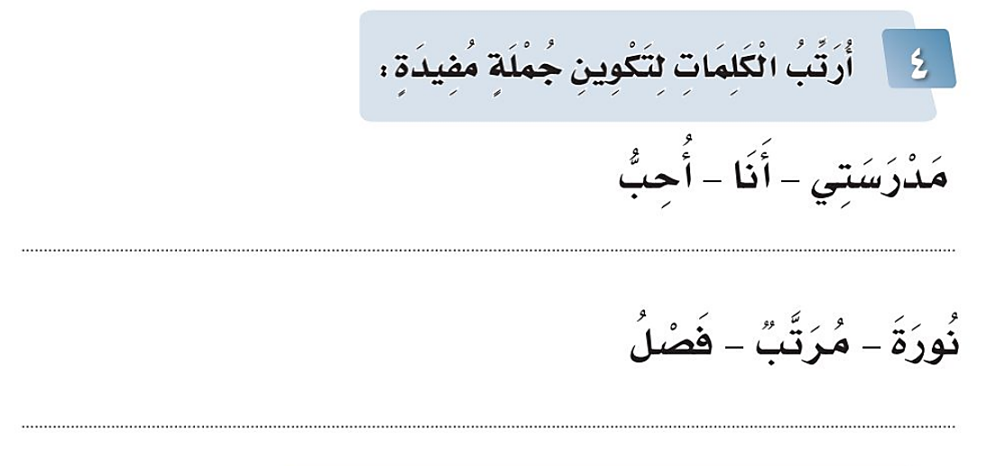
2
1
3
أَنَا أُحِــبُّ مَـدْرَسَـتِـي
1
3
2
فَـصْـلُ نُـورَةَ مُـرَتَّـبٌ

Slide 6
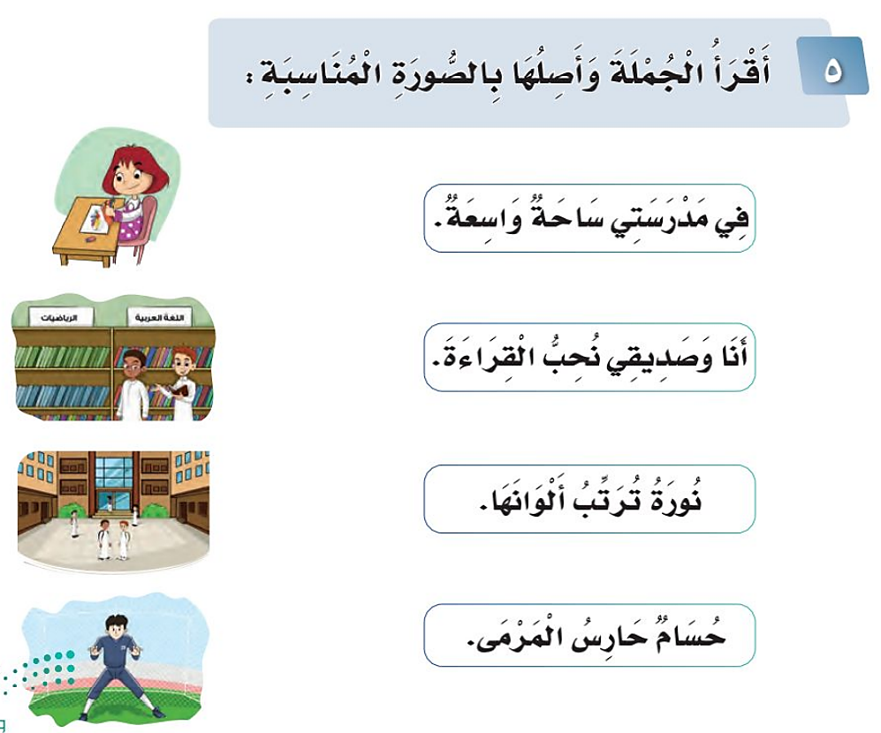

Slide 7
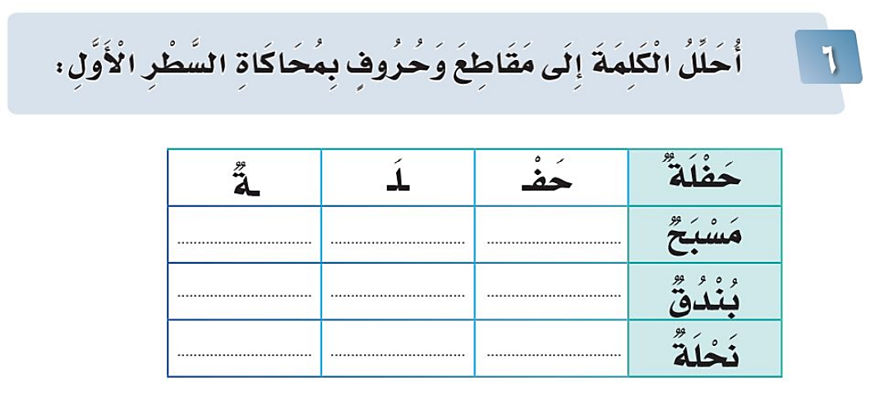
ــحٌ
ــبَــ
مَــسْـ
قٌ
ــدُ
بُـنْــ
ـةٌ
ــلَــ
نَـحْـ

Slide 8
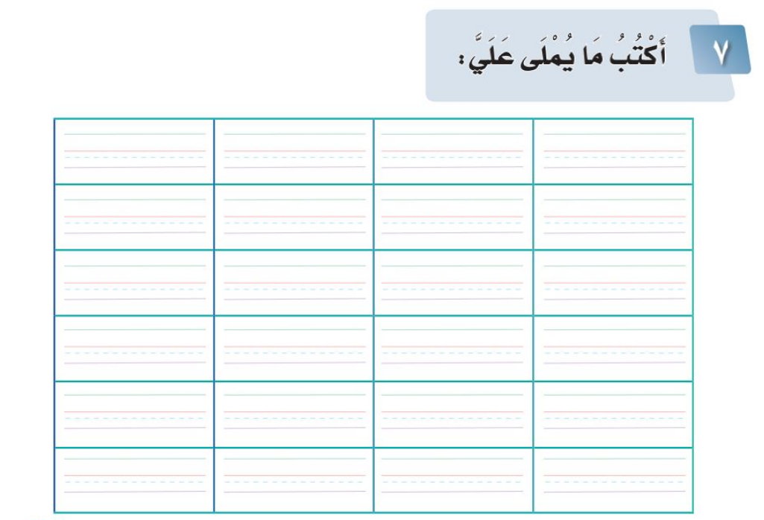
ص
ف
س
ق
ت
ح

